Slide 1
РАЗРАБОТКА СТРАТЕГИИ ТЕСТИРОВАНИЯ
ВЕБ-ПРИЛОЖЕНИЯ
Приложение - сайт Томского государственного университета систем управления и радиоэлектроники (ТУСУР)

Slide 2

Введение
В ходе данной работы была разработана стратегия тестирования сайта Томского государственного университета систем управления и радиоэлектроники (ТУСУР).
В ходе разработки стратегии тестирования был составлен тест-план, разработаны тестовые сценарии (тест-кейсы), а также было проведено само тестирование (функциональное и нефункциональное) и подведены итоги.
По результатам работы был составлен отчет.

Slide 3
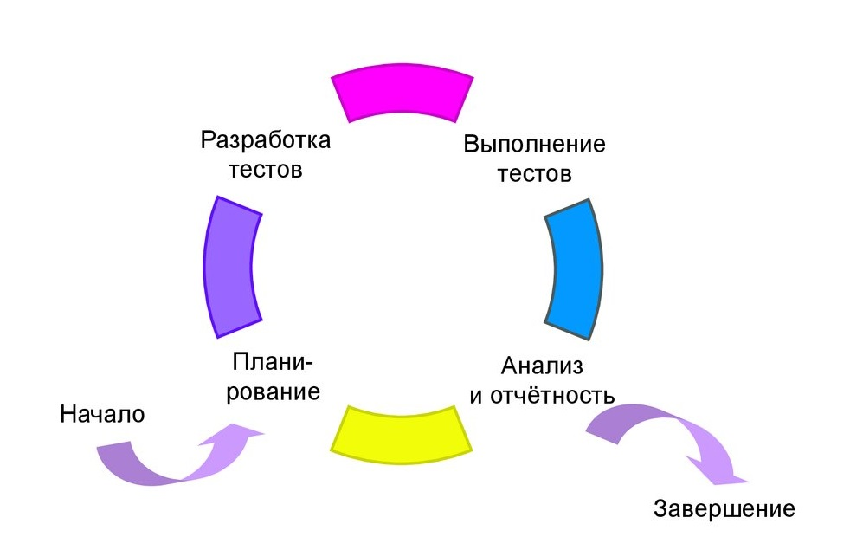
Этапы тестирования ПО

Slide 4
Планирование

Slide 5

На этапе планирования был проведен анализ требований, создана интеллект-карта сайта, составлен тест-план и выбраны инструменты для дальнейшего тестирования.
Процесс разработки стратегии тестирования, разделения функционала, расстановки приоритетов и оценки времени работ был описан в тест-плане.
Для дальнейшего тестирования были выбраны инструменты TestLink (система управления тестированием) и Mantis (система отслеживания ошибок).

Slide 6
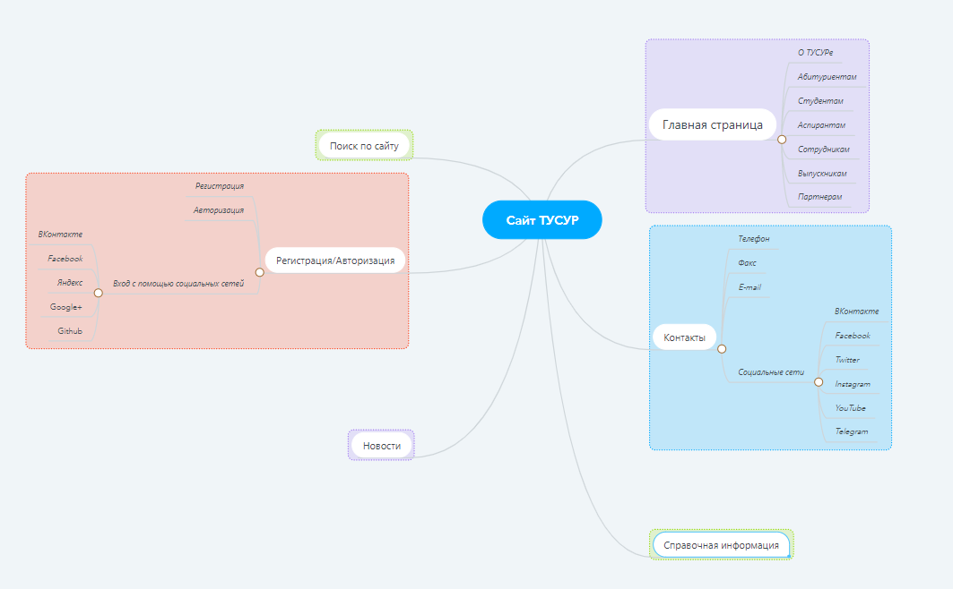
Интеллект-карта сайта ТУСУР

Slide 7
Тест-дизайн
(разработка тестов)

Slide 8

На этапе тест-дизайна было разработано 9 тест-кейсов (3 позитивных и 6 негативных).
Разработанные тест-кейсы принадлежат трем тестовым наборам (Регистрация, Авторизация и Поиск).
Тест-кейсы были разработаны в системе управления тестированием TestLink.

Slide 9
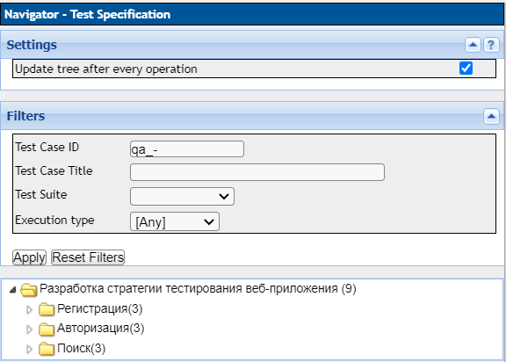
Тестовые наборы в системе TestLink

Slide 10
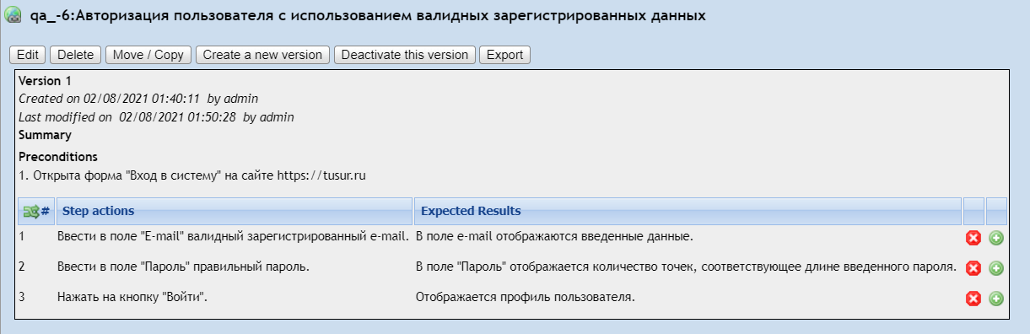
Пример позитивного тест-кейса в системе TestLink

Slide 11
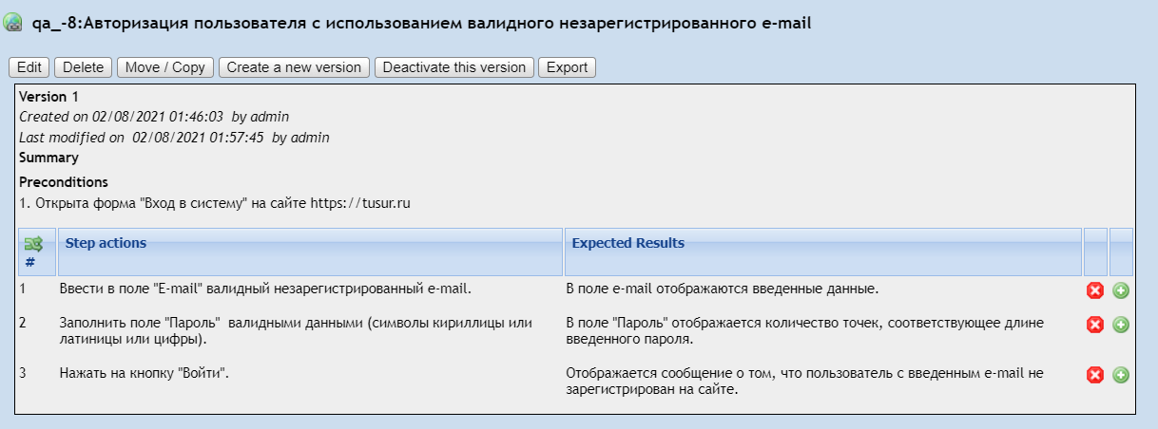
Пример негативного тест-кейса в системе TestLink

Slide 12
Тестирование
(выполнение тестов)

Slide 13
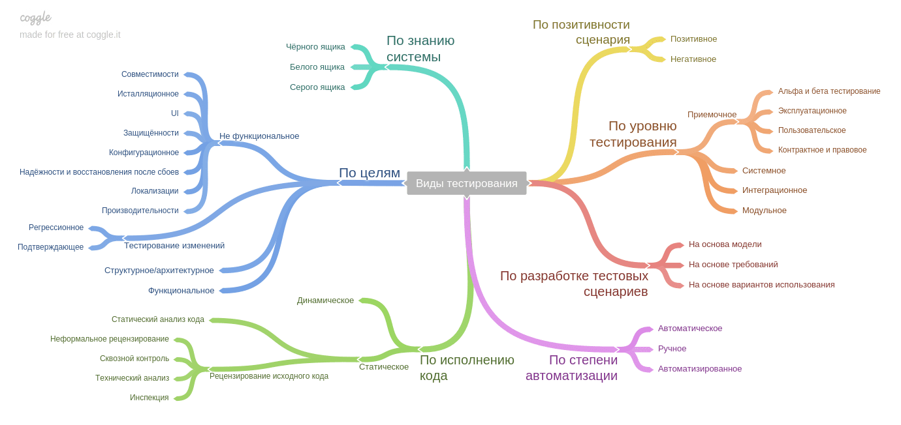
Виды тестирования

Slide 14

На этапе тестирования было проведено функциональное, нефункциональное и кроссбраузерное тестирование сайта.
В результате тестирования сайта было найдено 4 дефекта и заведено 4 баг-репорта в системе отслеживания ошибок Mantis.

Slide 15
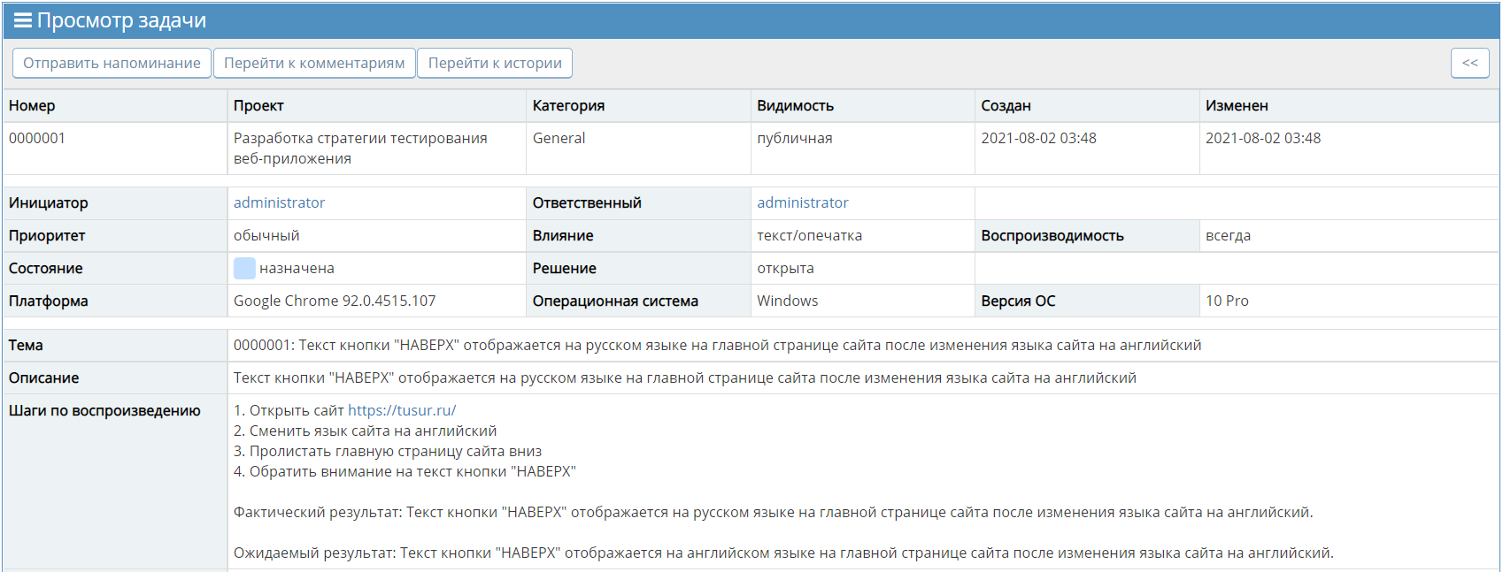
Пример баг-репорта в системе Mantis

Slide 16
Выводы
В ходе данной работы была разработана стратегия тестирования сайта Томского государственного университета систем управления и радиоэлектроники (ТУСУР), составлен тест-план и 9 тест-кейсов (3 позитивных и 6 негативных) в системе управления тестированием TestLink, а также было проведено функциональное, нефункциональное и кроссбраузерное тестирование сайта.
В результате тестирования было найдено 4 дефекта и были заведены баг репорты о них в багтрекере Mantis. Критических дефектов найдено не было. На данный момент все баг-репорты имеют статус «назначен» и резолюцию «открыт», что говорит о том, что дефекты пока не исправлены.
При проведении тестирования никаких проблем тестового окружения не возникло.

Slide 17
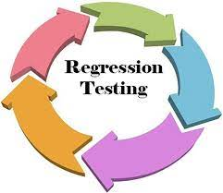
Дальнейшие планы
После исправления найденных дефектов планируется провести регрессионное тестирование и проверку исправленных дефектов.

Slide 18
Спасибо за внимание

